Slide 1
Presentazioni in rete
slidesharing e zooming presentation

Slide 2

30 milioni* di presentazioni ogni giorno
*
stima approssimativa
2
Notes:
Stime approssimative ci dicono che al mondo vengono fatte circa 30 milioni di presentazioni ogni giorno.
Siano esse presentazioni a scopo commerciale, informativo, didattico o altro, lo strumento che ancora oggi, a 22 anni dalla sua prima release

Slide 3

500 milioni *
di persone al mondo
usano Powerpoint
Presentazioni .ppt
*
stima approssimativa
3

Slide 4

perché cambiare?
difficilmente condivisibile
Notes:
Perché cambiare, perché il limite di Power Point è che posso creare presentazioni fantastiche, ma non posso condividerle facilmente sul Web.
VANTAGGI di condivisione delle presentazioni
Tutti i vantaggi delle applicazioni Web based ovvero di applicazioni accessibili via web: software gratuito, sempre aggiornato, dati disponibili ovunque ci sia una connessione internet, i dati sono al sicuro in un apposito data center, sempre aggiornati in maniera centralizzata.
Il software web based funziona con tutte le piattaforme purché abbiano un browser web e una connessione internet, quindi indipendentemente dal sistema operativo.
Le presentazioni condivise in rete sono facilmente integrabile con altre risorse della rete (link, blog…)
Possibilità di condividere immediatamente il lavoro e ricevere quindi feedback in tempo reale (ad esempio durante la preparazione di materiali per conferenze, seminari)
Esportabilità in altri contesti per renderle fruibili in maniera interattiva (esempio integrabile in BeeP)
In ambito strettamente didattico, la presentazione in rete può essere facilmente aggiunta ad un aggregatore di risorse web da utilizzare durante lezioni, seminari ecc.

Slide 5



alternative?
SlideShare, SlideRocket,
Prezi
condividere
SlideRocket
Prezi
creare
usare altre logiche
Prezi
Notes:
Tra le tante applicazioni disponibili, ne abbiamo scelte 3, in base alle funzionalità principali e agli aspetti che le caratterizzano nella loro versione gratuita.

Slide 6

SlideShare
Costo
Gratuito nella versione base
Accesso
Per accedere a SlideShare è necessario effettuare il login.
Lingue
Inglese, francese e tedesco.
Output
Visualizzazione delle presentazioni a full screen.
Utilizzi
Permettere agli utenti di caricare e condividere presentazioni nei formati più comuni.
SlideShare è un’applicazione online per caricare e condividere presentazioni PowerPoint, Keynote, PDF fino a 100 Mb
Difficoltà: facile
Link: http://www.slideshare.net
Tags: presentazioni, condivisione
Tutorial ufficiale:
http://help.slideshare.com/home
http://www.slideshare.net/about
Sistema operativo
Browser e piattaforme che supportano Adobe's Flash Player 10 plugin
Condivisione
Le presentazioni caricate possono essere condivise via mail, su Twitter, Facebook, LinkedIn.
Notes:
SlideShare è un’applicazione online, molto semplice da usare, per caricare e condividere presentazioni realizzate in una vasta gamma di formati: presentazioni di PowerPoint keynote, documenti PDF,o documenti di testo.
Prima di effettuare il login si può scegliere la lingua dell’interfaccia tra: italiano, francese e tedesco.
Nella sua versione base, il servizio è gratuito.
Per accedere all’applicazione bisogna registrarsi al sito, fornendo un id-utente, una password e un indirizzo e-mail, tramite la quale si riceverà conferma dell’avvenuta registrazione.
Dopo la registrazione è possibile impostare il proprio account personalizzando le impostazioni di sharing, email, privacy e scegliere il tipo di licenza per i contenuti che caricheremo (potremo scegliere tra vari tipi di licenza Creative common oppure riservarci tutti i diritti sulla presentazione caricata).
Nella versione gratuita di Slidesharing non è possibile rendere privata una presentazione ma è possibile rendere ogni presentazione disponibile per il download o restringere l'accesso alla visualizzazione delle slide pubblicate.
Quando facciamo l’upload del nostro file dobbiamo ricordare che il file della presentazione non può superare i 100MB.
Tutte le presentazioni vengono convertite in formato Flash che presenta il vantaggio di permettere a chi non possiede Powerpoint o un programma simile di visualizzare le presentazioni ma ha il limite di non poter essere visualizzato da browser o piattaforme che non supportano il plugin di Flash Player.
Teniamo anche presente che nella conversone in Flash viene persa ogni animazione, transizione o traccia audio presenti nei file PowerPonit originali.
La fase di caricamento e di conversione dura qualche minuto durante i quali però si possono aggiungere delle informazioni come ad esempio: il titolo, i tags, la categoria e una breve descrizione.
Inoltre ogni presentazione su SlideShare presenta una trascrizione (prodotta in automatico) in basso a destra del player.
Per condividere una presentazione pubblicata, si può utilizzare l'e-mail o uno snippet di codice embed da incollare in qualsiasi sito web o social media.
Per migliorare la presentazione, si possono aggiungere: una traccia audio, una voce fuori campo o un video di Youtube.
Le presentazioni possono essere visualizzate in una finestra o a tutto schermo senza perdere risoluzione.

Slide 7
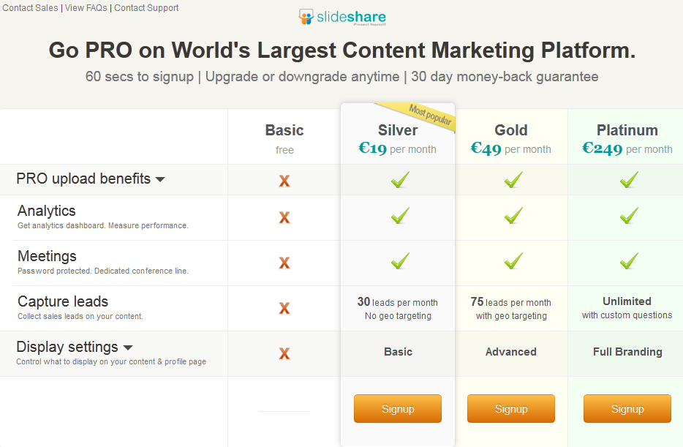
gratuito o a pagamento?

Slide 8
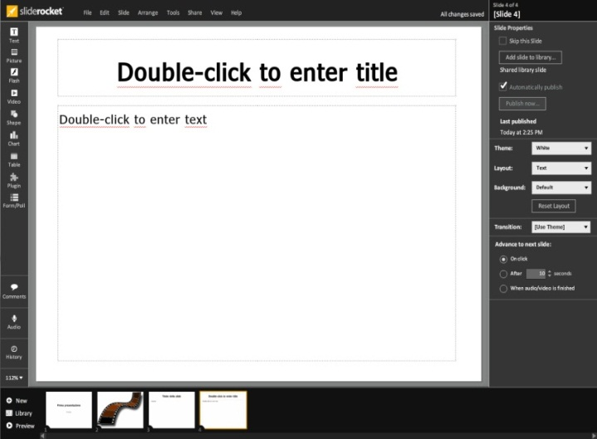
SlideRocket
Costo
Gratuito nella versione LITE
A pagamento le versioni PRO e ENTERPRISE
Accesso
Per accedere a SlideRocket è necessario effettuare il login.
Lingue
Inglese
Output
Nella versione gratuita l’unico output possibile è la stampa in pdf
Utilizzi
Creare presentazioni e condividerle in rete
SlideRocket è servizio web-based che permette di creare e di condividere presentazioni fino a 250 Mb
Difficoltà: media
Link: http://www.sliderocket.com/
Tags: presentazioni, condivisione
Tutorial ufficiale: http://cdn.sliderocket.com/GuidedTour/Tour.html
Sistema operativo
Browser e piattaforme che supportano Adobe's Flash Player 10 plugin
Condivisione
Nella versione gratuita è possibile solo condividere la visualizzazione della presentazione.
Notes:
SlideRocket rimedia ai difetti dei software desktop, che fanno presentazioni professionali ma ne limitano la diffusione, e dei servizi web, che non ti danno la stessa professionalità ma garantiscono la facilità di distribuzione sul Web. SlideRocket combina le due caratteristiche, portando la professionalità di un'applicazione come PowerPoint sul Web.
SlideRocket è un'applicazione web per creare, modificare e importare presentazioni direttamente nel tuo browser.
Per eseguire l'upload delle presentazioni, i formati dei file supportati sono: presentazioni PowerPoint, immagini , video in formato flash (SWF e FLV).
Ogni file non può superare i 250MB.
Anche nell'account grauito, puoi rendere private le tue presentazioni, pubblicare le slide sul web usando un frammento di codice embed e aggiungere inoltre delle registrazioni audio o una voce fuori campo alla presentazione.
Tutte le transizioni e animazioni vengono preservate quando importi i tuoi file in SlideRocket.
Nella versione gratuita l’unica possibilità di scaricare la presentazione sul proprio pc è di fare una stampa in formato pdf.
Passando a uno dei piani a pagamento si possono avere: gestione avanzata delle impostazioni sulla privacy, condivisione in tempo reale delle slide con altri utenti, le statistiche e un'applicazione per modificare offline le tue presentazioni senza la necessità di una connessione internet.
Al primo avvio, una finestra di benvenuto mette in evidenza tre pulsanti per visualizzare una demo interattiva sulle funzionalità del servizio, per importare una presentazione precedentemente realizzata con PowerPoint e per crearne una nuova. Se si importa una presentazione da PowerPoint vi è la possibilità di scegliere tra la modalità editabile e quella a immagini. La prima è indicata nel caso si voglia mantenere la massima compatibilità con la struttura delle slide, tenendo ad esempio conto di animazioni, mentre la seconda è utile se si vuole una conversione rapida senza la necessità di doverla rieditare.
Quando si crea una nuova presentazione viene aperta una finestra comprendente un campo nel quale assegnare il nome e una libreria di temi da applicare, potendo eventualmente crearne uno nuovo. Viene quindi aperta la ricca pagina di elaborazione delle diapositive, dove sono inseriti numerosi strumenti di lavoro. Di fatto si tratta di una vera e propria applicazione dotata di funzionalità avanzate e basata su una tipica interfaccia utente, a partire dai menu a discesa di gestione file.
Fra questi, si segnala "Share", utile alla condivisione e alla collaborazione in linea tra diverse persone. Nella parte destra della finestra principale vi è una sezione contenente informazioni sulle proprietà della diapositiva e vi è la possibilità di cambiare tema, struttura e sfondo.
Vi sono inoltre le opzioni per cambiare tipo di transizione e decidere il criterio di avanzamento alla prossima diapositiva, associabile al clic del mouse, a una temporizzazione espressa in secondi o al termine di un contenuto audio o video. Nell'area sinistra dell'interfaccia vi è una serie di icone indirizzate all'inserimento di testo, immagini, filmati, forme geometriche, grafici, tabelle e form, potendo sempre contare su specifiche librerie di elementi.
Proseguendo verso il basso sono inoltre disponibili i comandi per visualizzare i commenti, la timeline audio, la cronologia della presentazione, il livello di zoom e l'inserimento di una nuova diapositiva. Nella parte inferiore è infine presente una barra contenente le miniature d'anteprima delle singole slide.

Slide 9
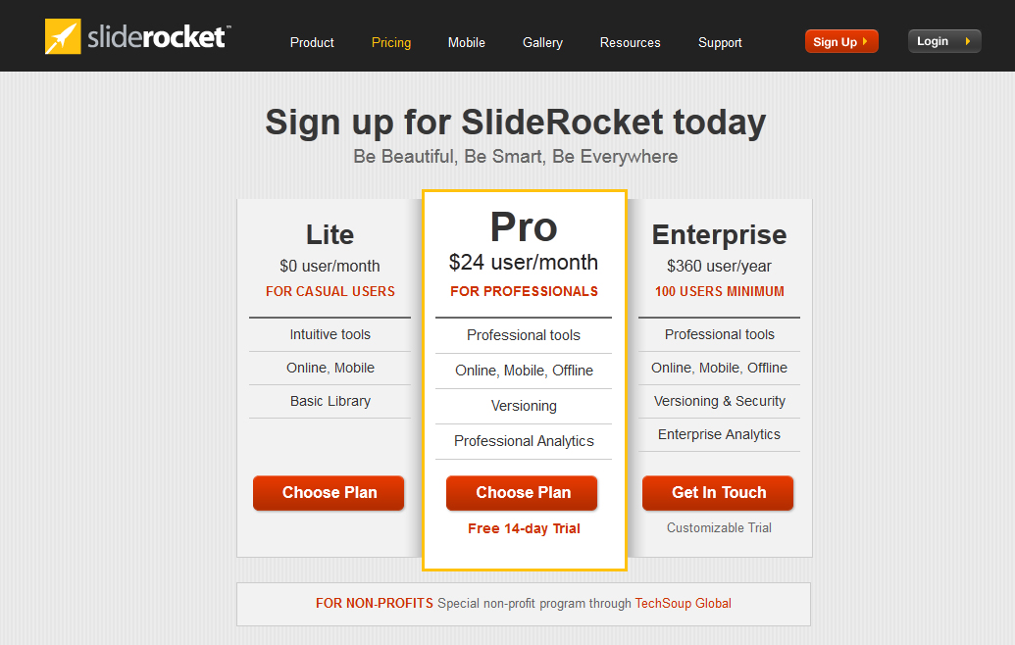
gratuito o a pagamento?
Notes:
Tabella comparativa varie versioni

Slide 10
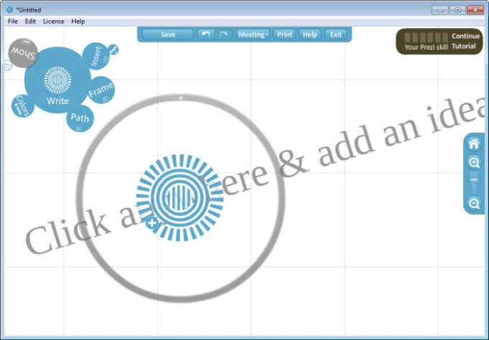
Prezi
Costo
Gratuito nella versione base
Accesso
Per accedere a Prezi è necessario effettuare il login.
Lingue
Inglese
Output
La presentazione può essere scaricata in locale in formato Adobe Flash
Utilizzi
Creare presentazioni non lineari con effetti di zoom
PREZI permette di creare presentazioni secondo una logica «non lineare» e condividerle.
Difficoltà: media
Link: http://prezi.com/
Tags: Adobe Flash, Comunicazione, Powerpoint, presentazioni, Prezi
Tutorial ufficiale: http://prezi.com/learn/
Sistema operativo
Browser e piattaforme che supportano Adobe's Flash Player 10 plugin
Condivisione
Le presentazioni caricate possono essere condivise via mail, su Twitter, Facebook, LinkedIn.

Slide 11
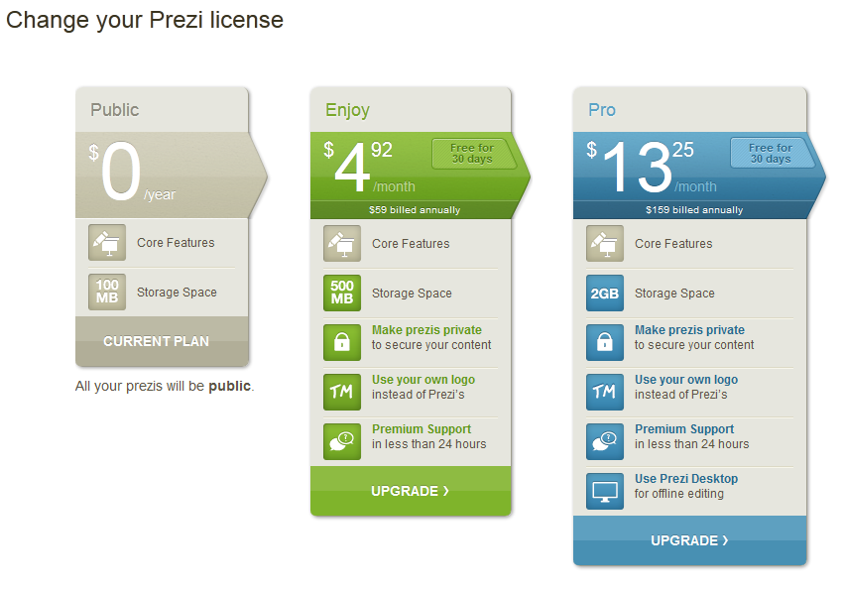
gratuito o a pagamento?

Slide 12

vediamo un esempio
http://prezi.com/zdszejfz-jfr/evolution-of-prezentations/

